Slide 1



Slide 2
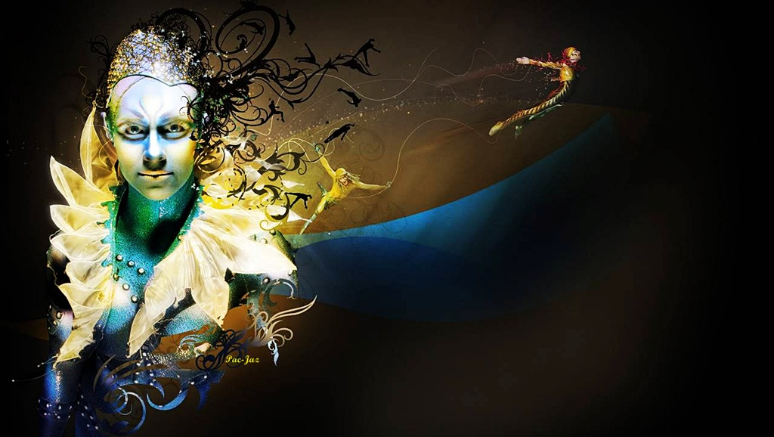
Cirque du Soleil ( “circo del Sol “) es una empresa canadiense de entretenimiento. Con base en Montreal Québec, Canadá y localizada en el barrio de Saint-Michel, fue fundada en Baie-Saint-Paul en 1984 por dos artistas callejeros Guy Laliberté y Daniel Gauthier. Inicialmente llamados Les Échassiers, viajaron a Québec en 1980 como una compañía de teatro y encontraron apoyo financiero del gobierno en 1983, como parte de las celebraciones del 450º aniversario del descubrirmiento de Canadá. Le Grand Tour du Cirqué du Soleil un éxito en 1984, y luego del segundo año, Laliberté contrató a Guy Caron de la École Nationale de Cirqué para reconfigurarse como un compañía circense. Que no tuviera animales ayudaren a crear el Cirque du Soleil, el moderno circo Nouveau que es hoy. Cada show es una síntesis de varios estilos de circo de todo el mundo, con su tema central e historia. Sumergen a la audiencia en una presentación continua de música en vivo, con artistas en vez de tramoyas. Después del éxito financiero de Los Angeles Arts Festival y los fracasos a finales de los 80, Nouvelle Expérience fue creado con la dirección de Franco Dragone – quién no solo hizo el Circo rentable en los 90 , sino que creó los nuevos shows.

Slide 3
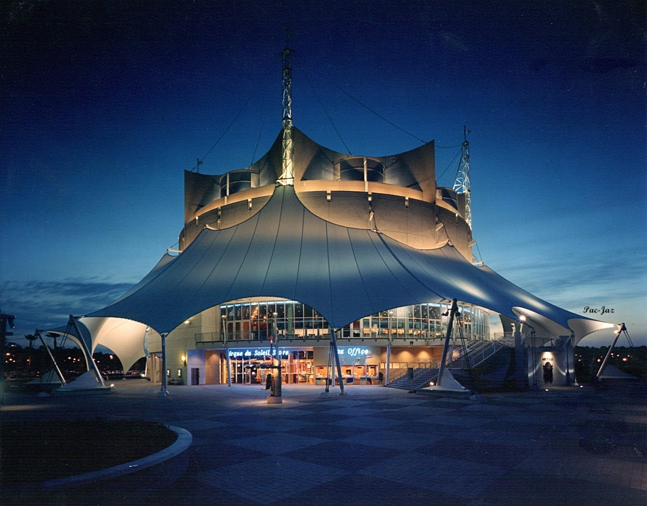

Slide 4


Slide 5
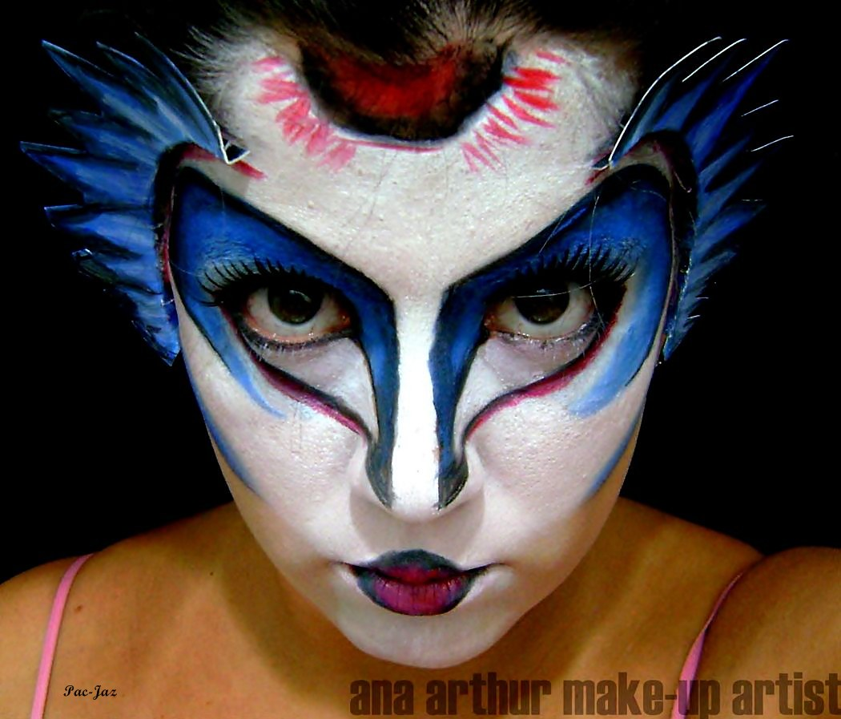

Slide 6
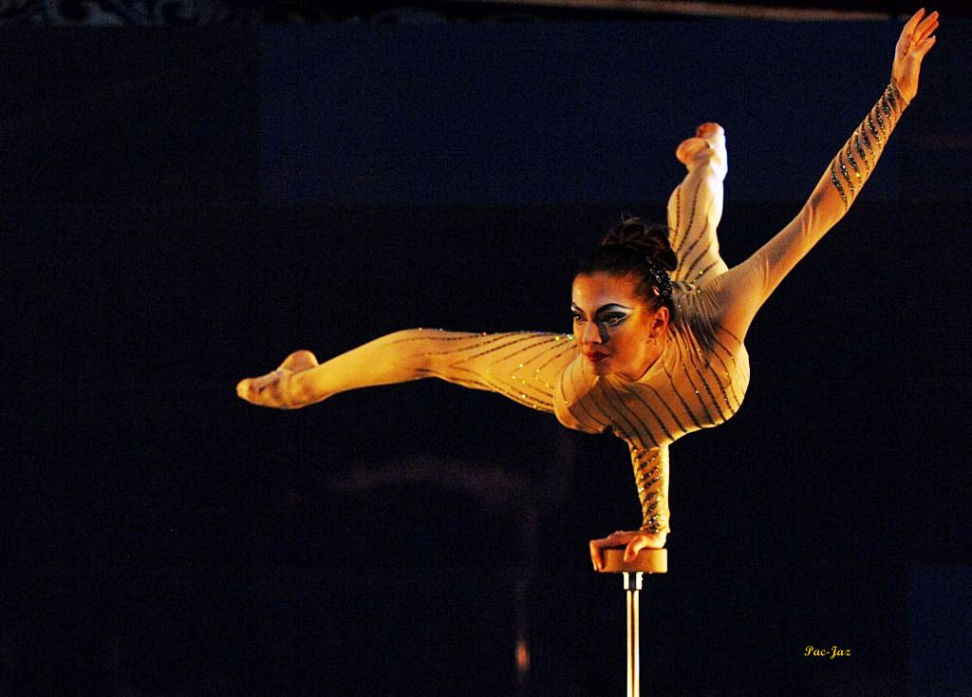

Slide 7
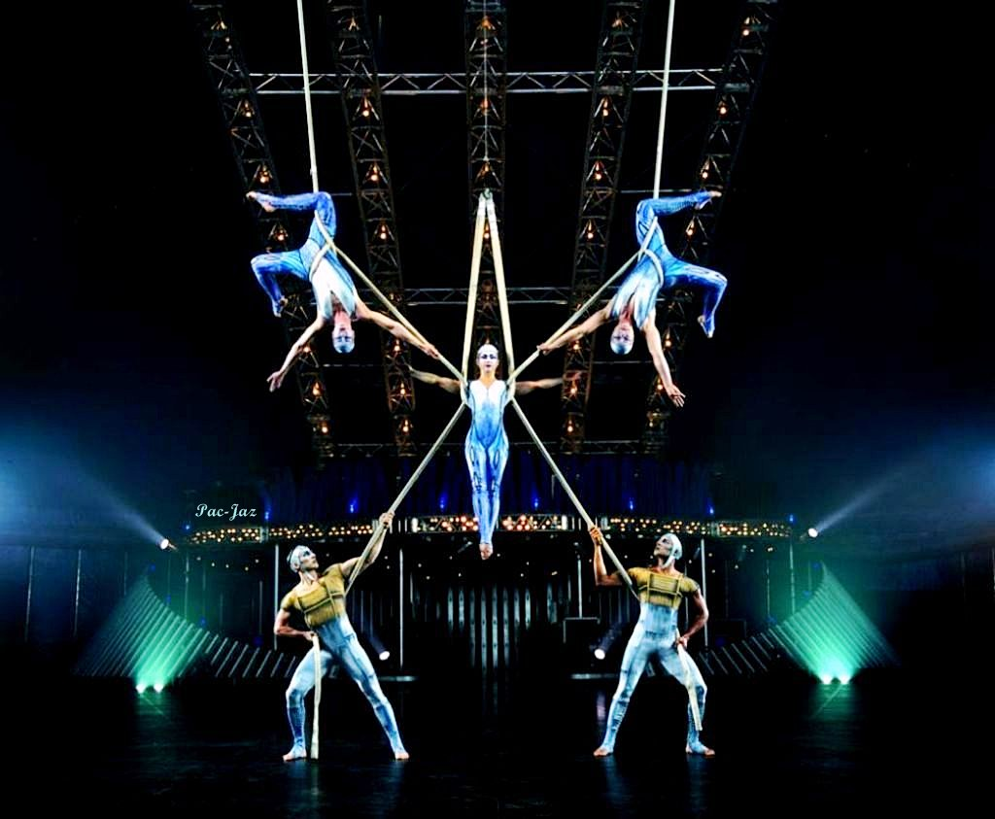

Slide 8



Slide 9
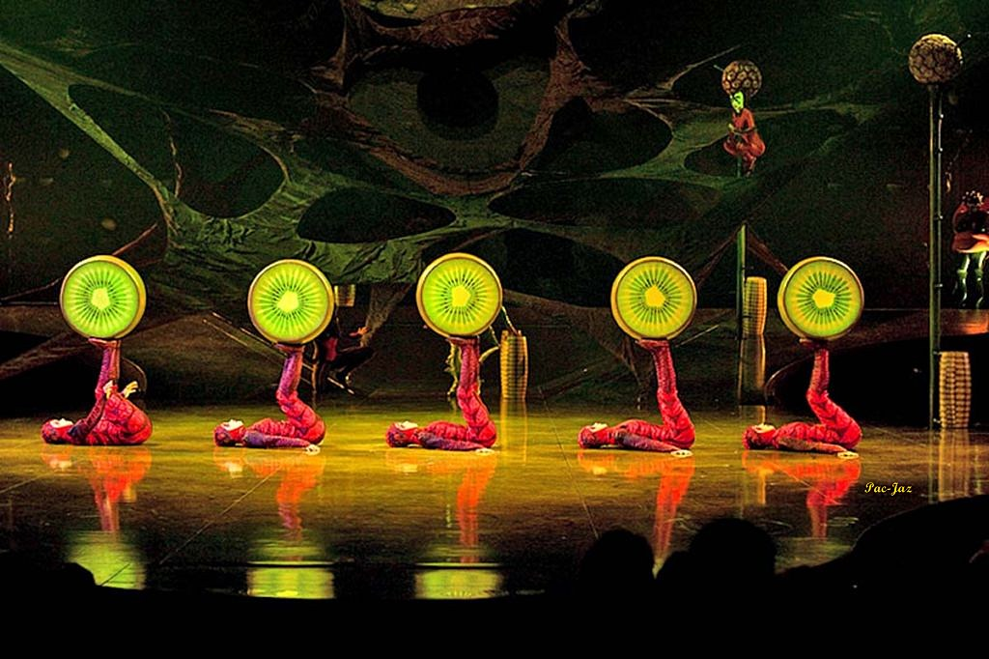

Slide 10
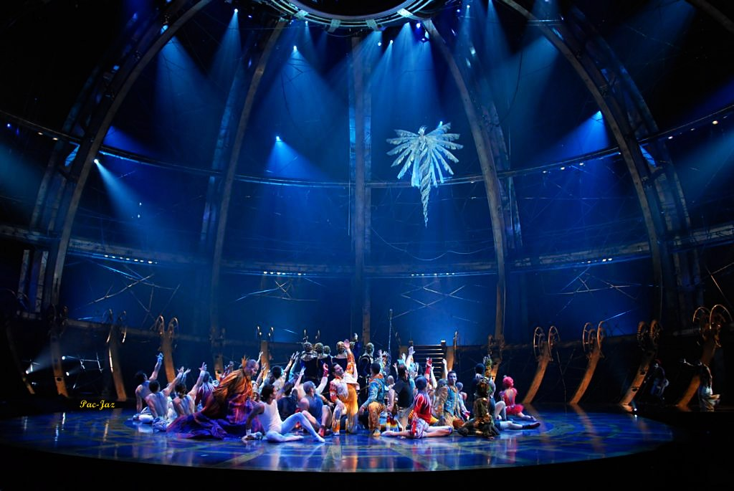

Slide 11
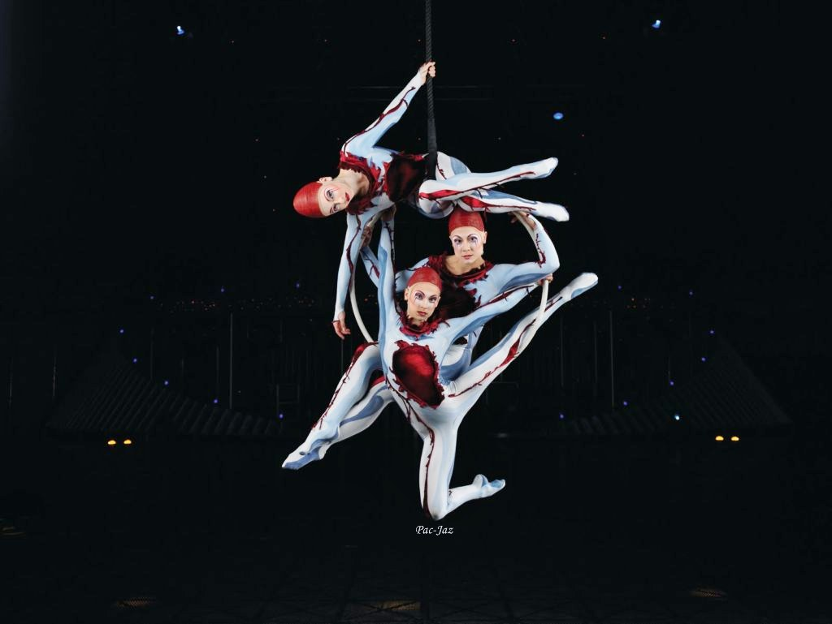

Slide 12
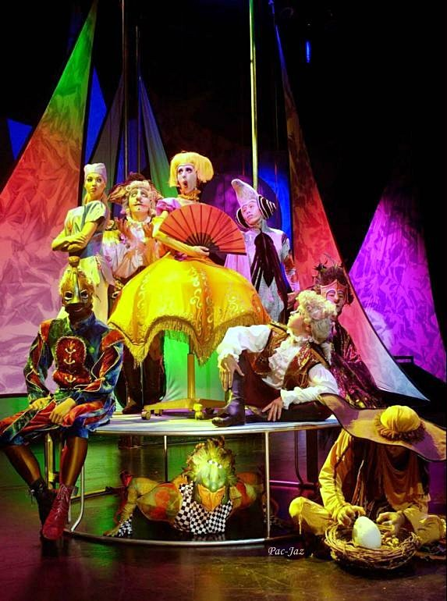

Slide 13
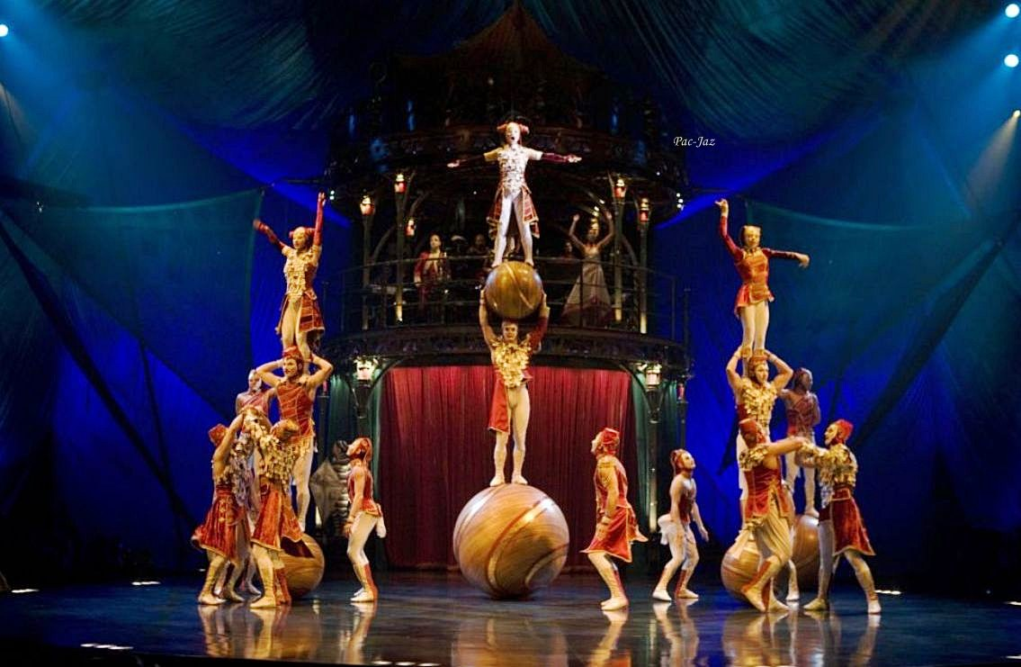

Slide 14
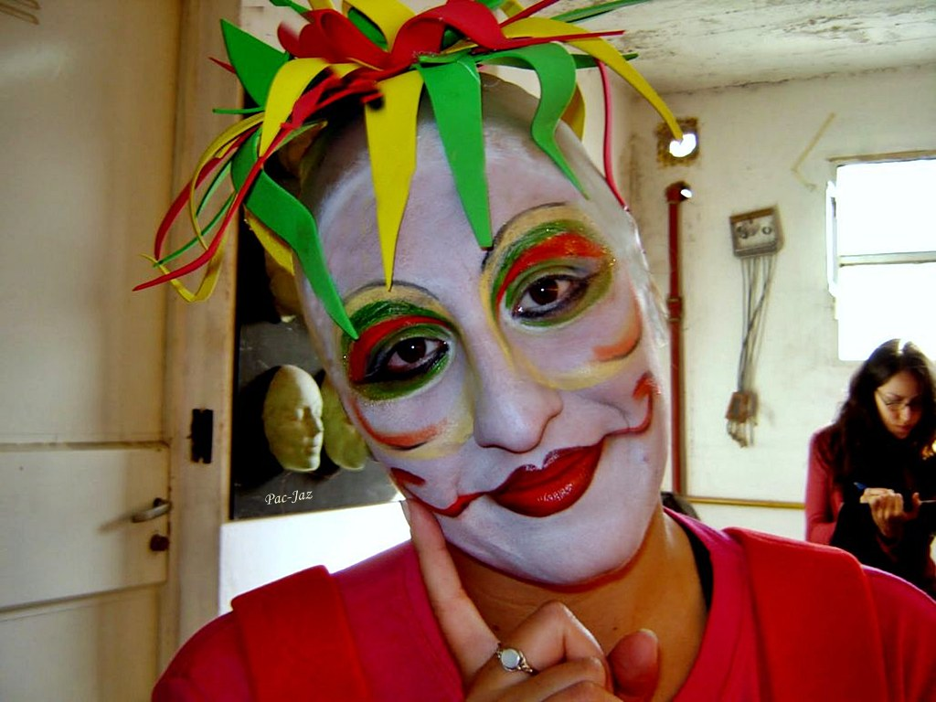

Slide 15
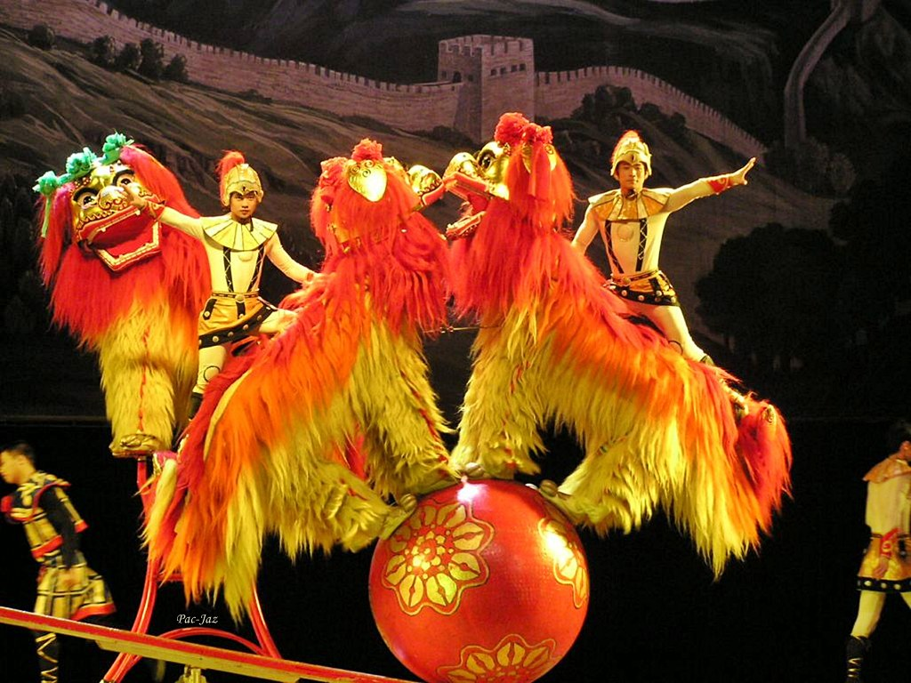

Slide 16
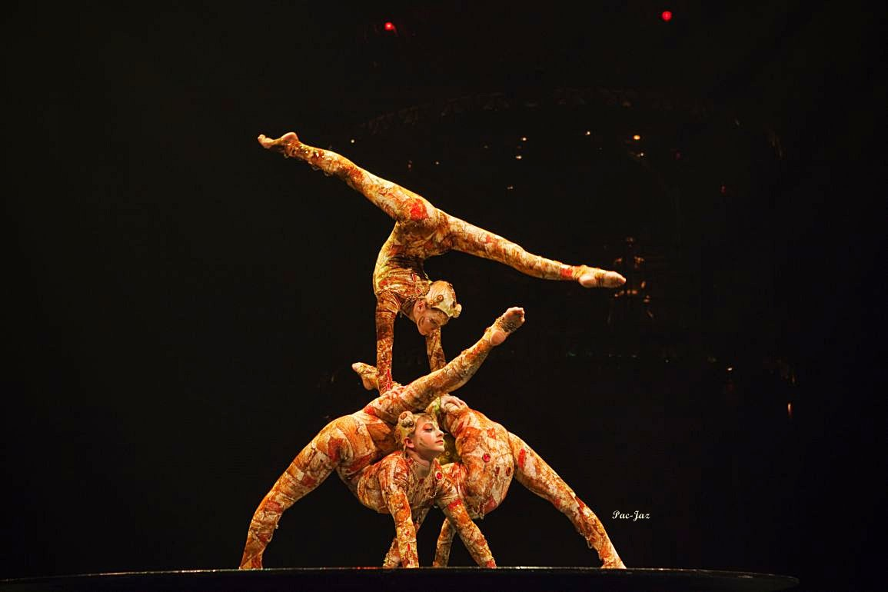

Slide 17

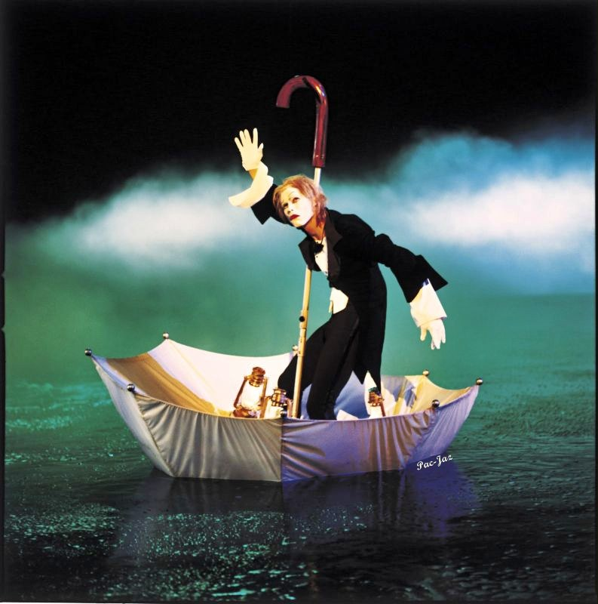

Slide 18
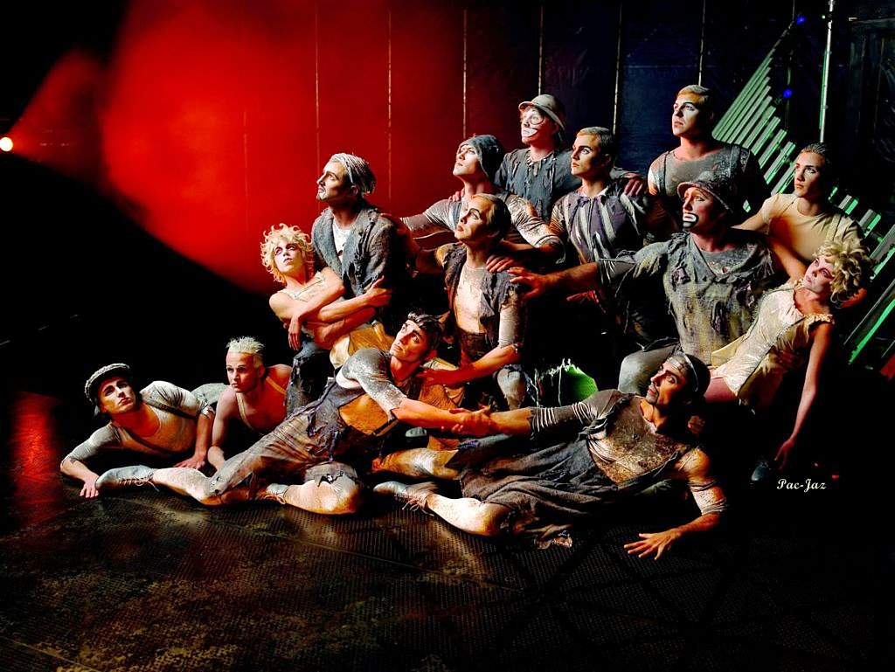

Slide 19
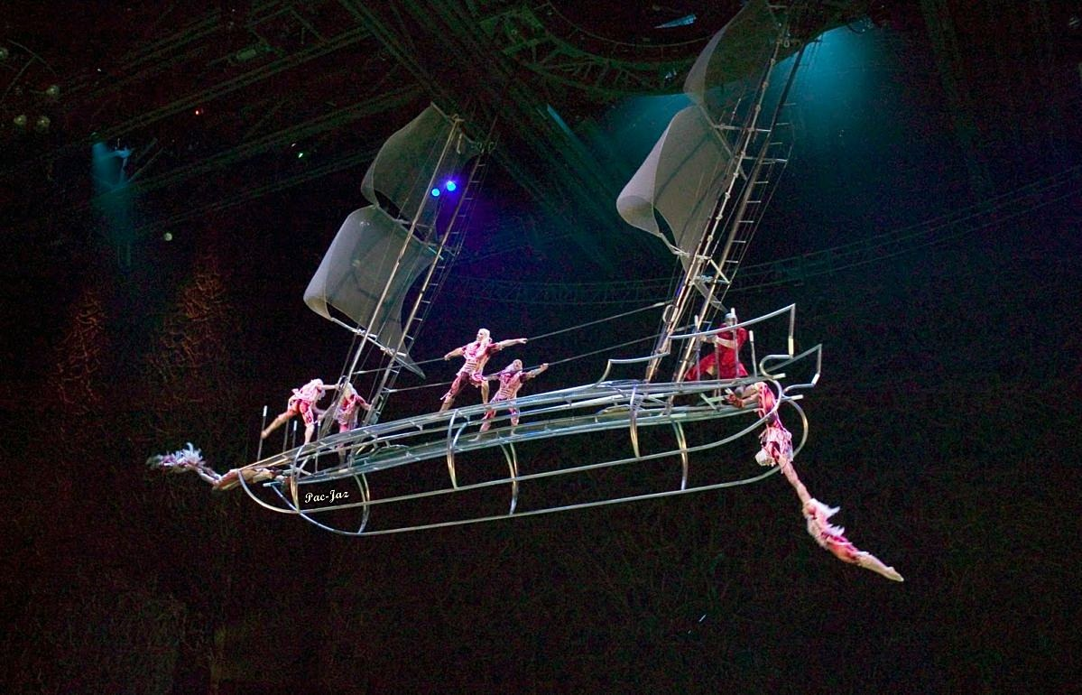

Slide 20
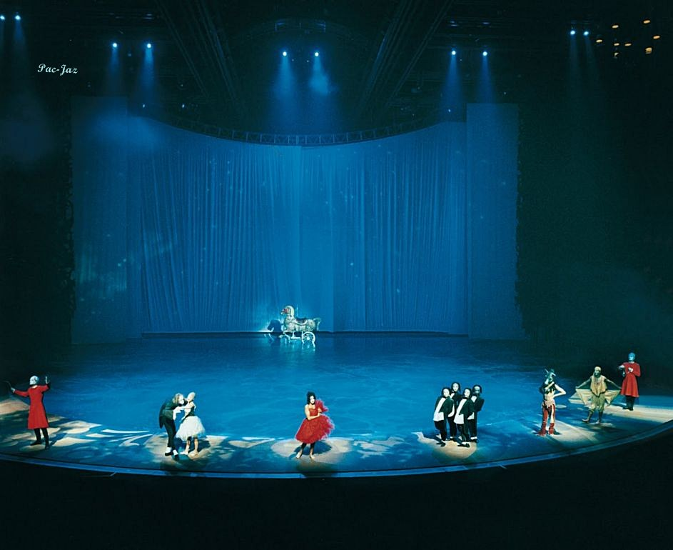

Slide 21
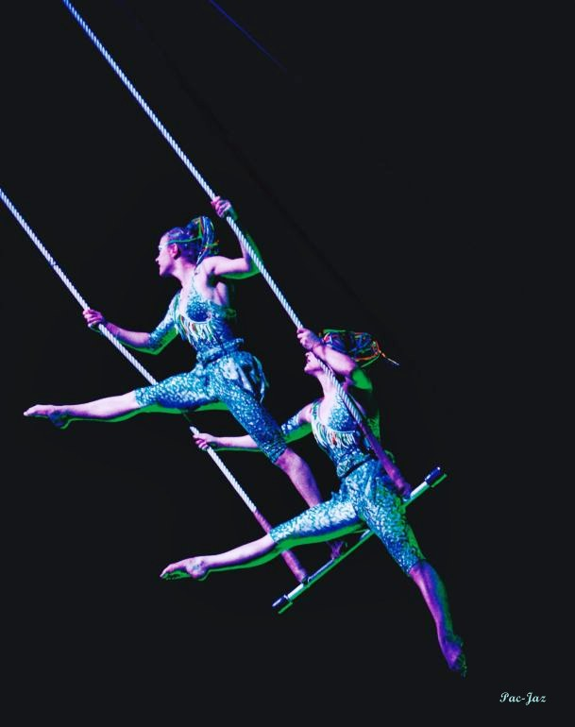

Slide 22



Slide 23
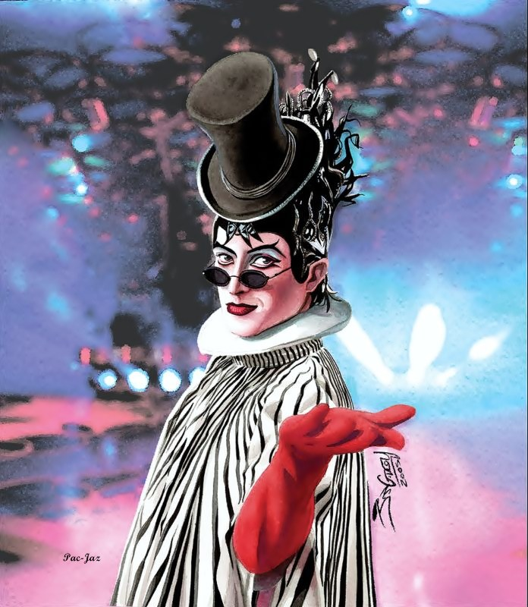

Slide 24
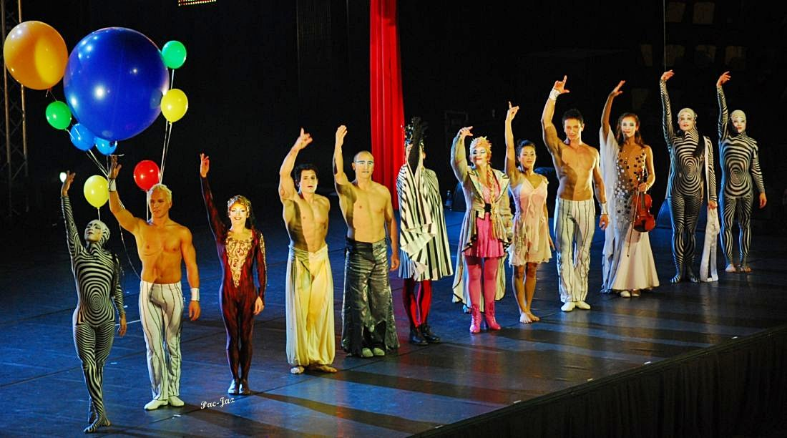

Slide 25
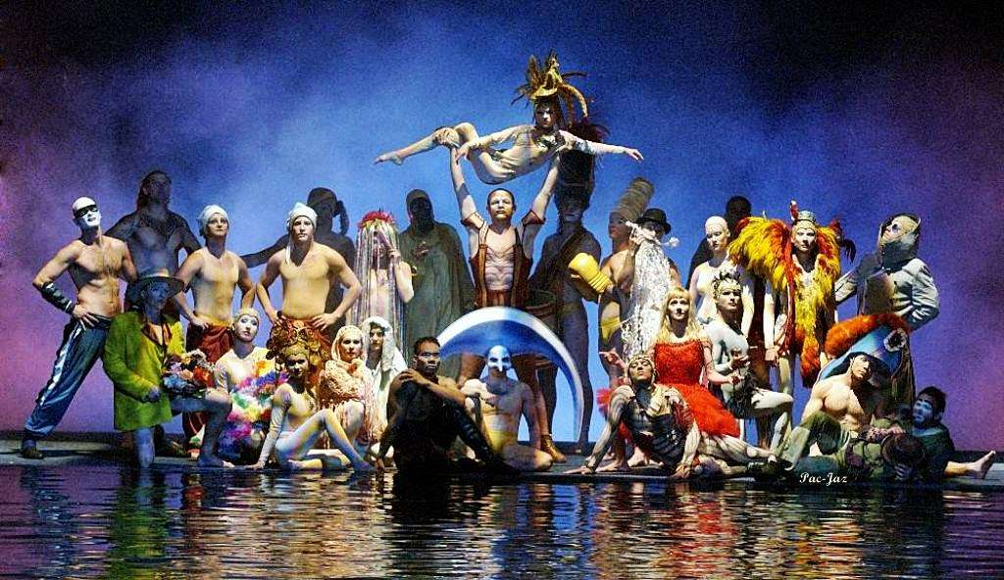

Slide 26
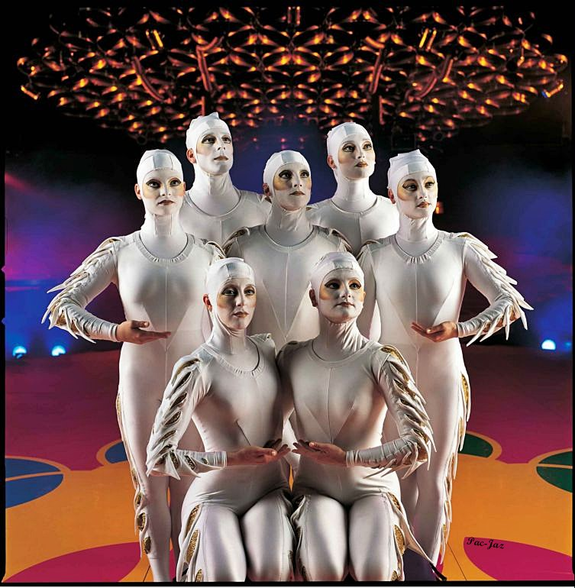

Slide 27
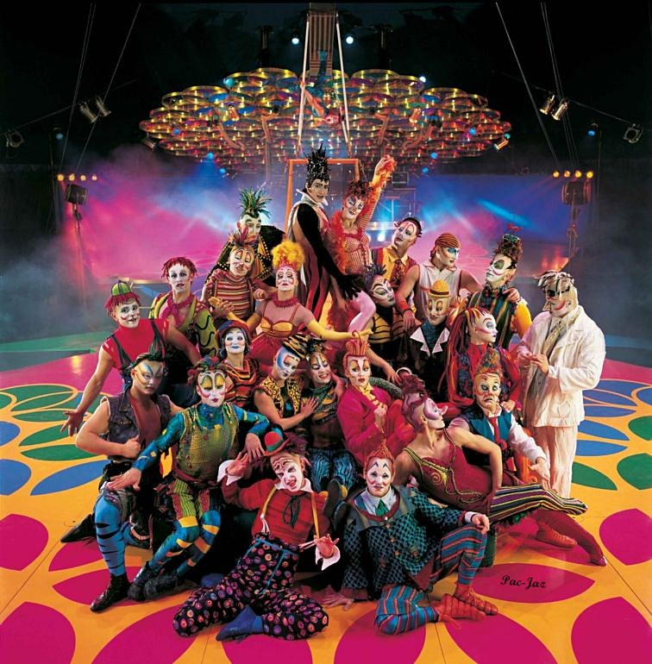

Slide 28
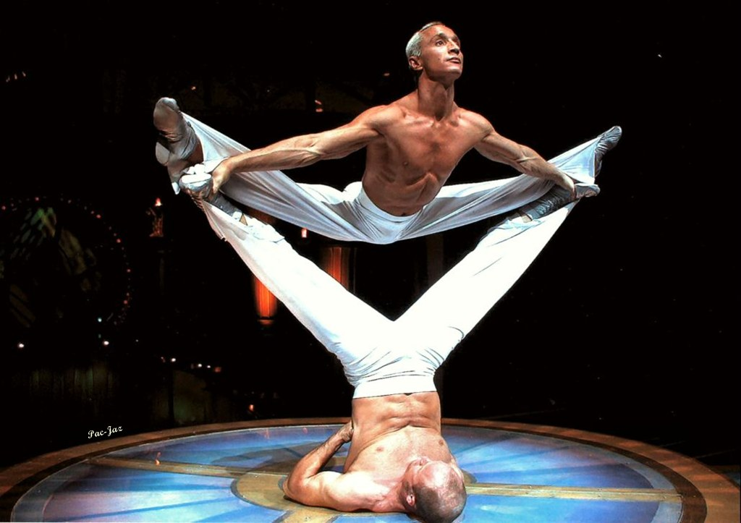

Slide 29
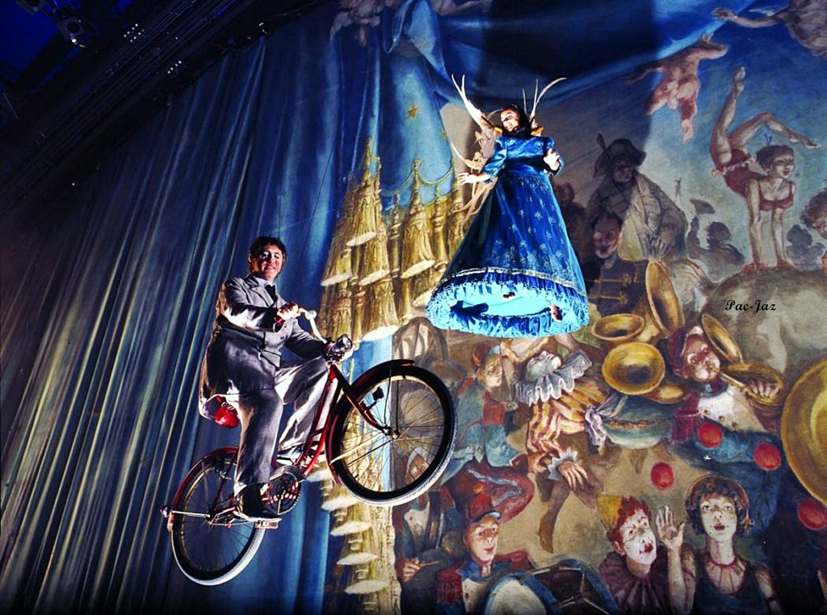

Slide 30
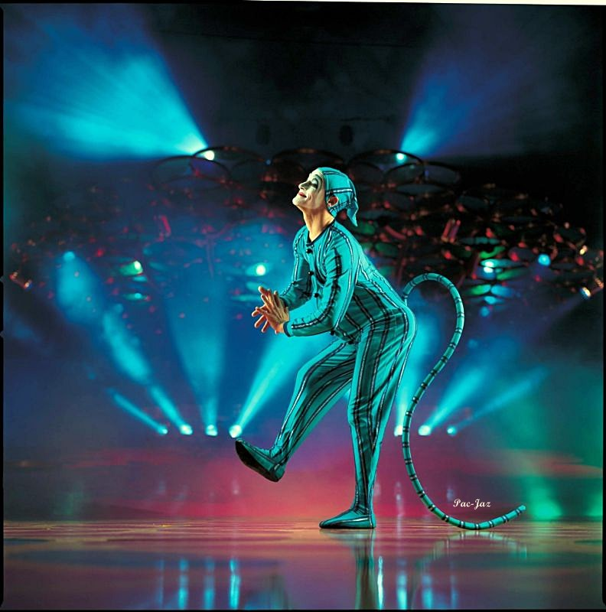

Slide 31
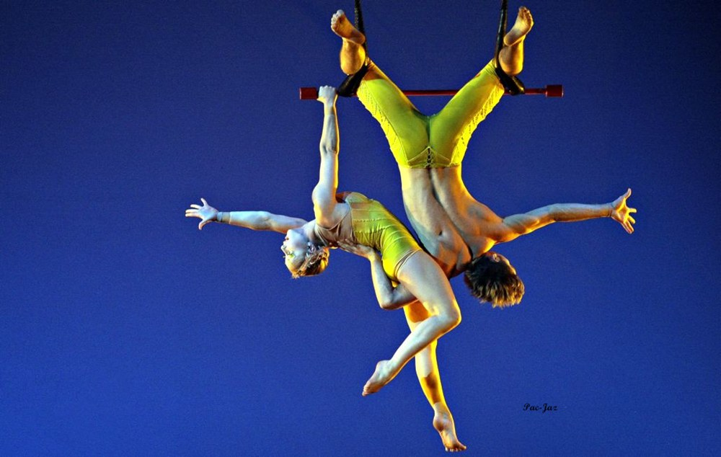

Slide 32
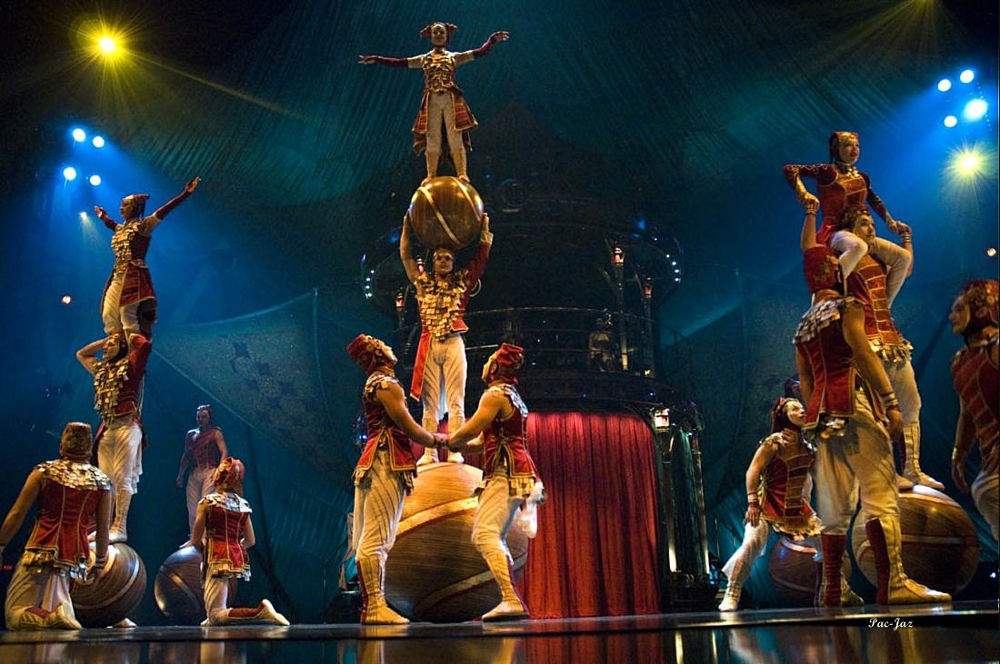

Slide 33
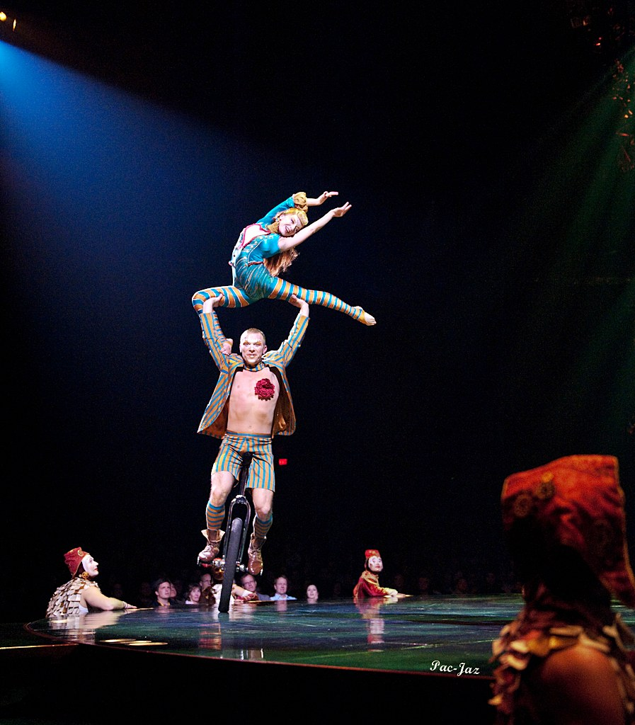

Slide 34
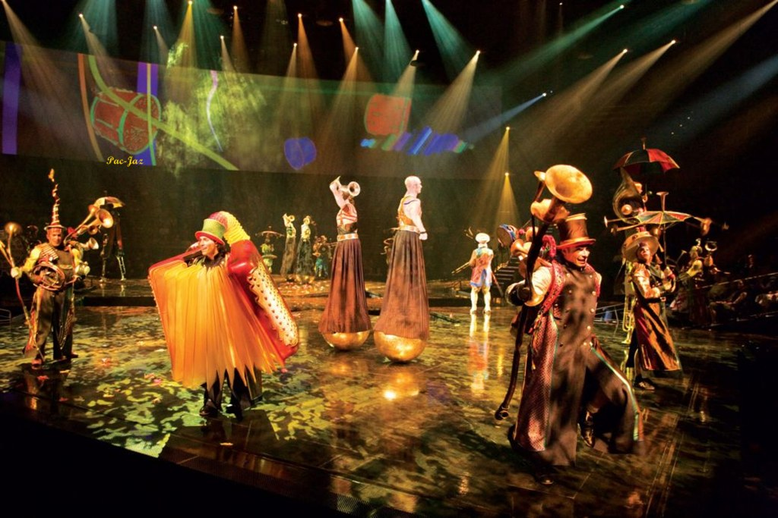

Slide 35
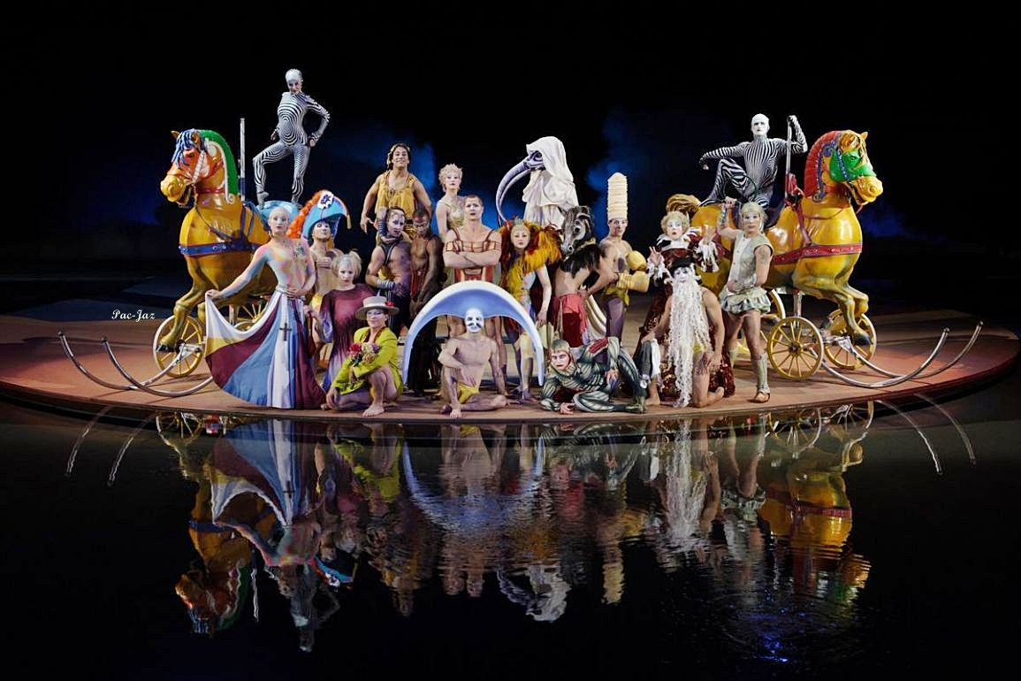

Slide 36
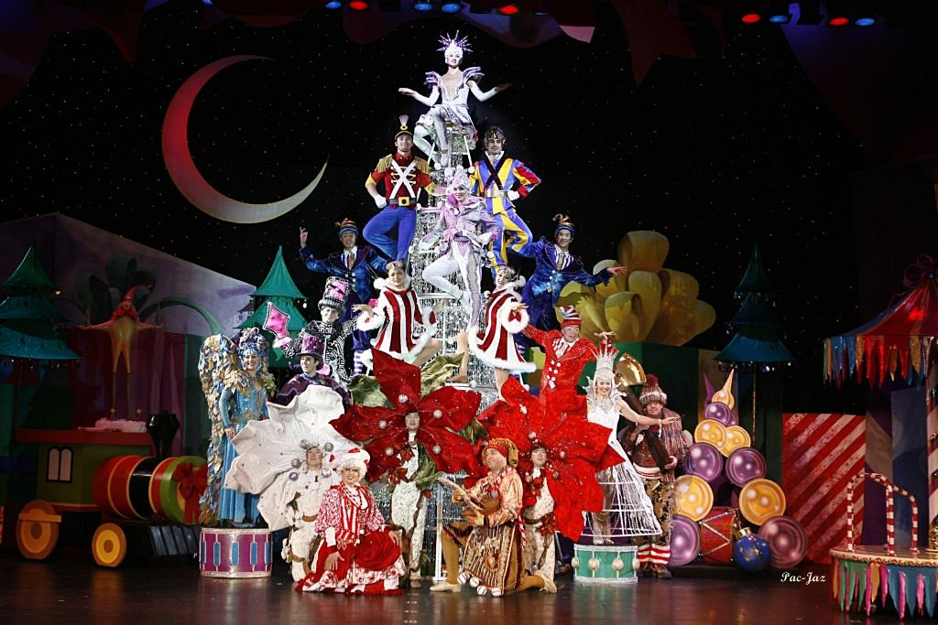

Slide 37
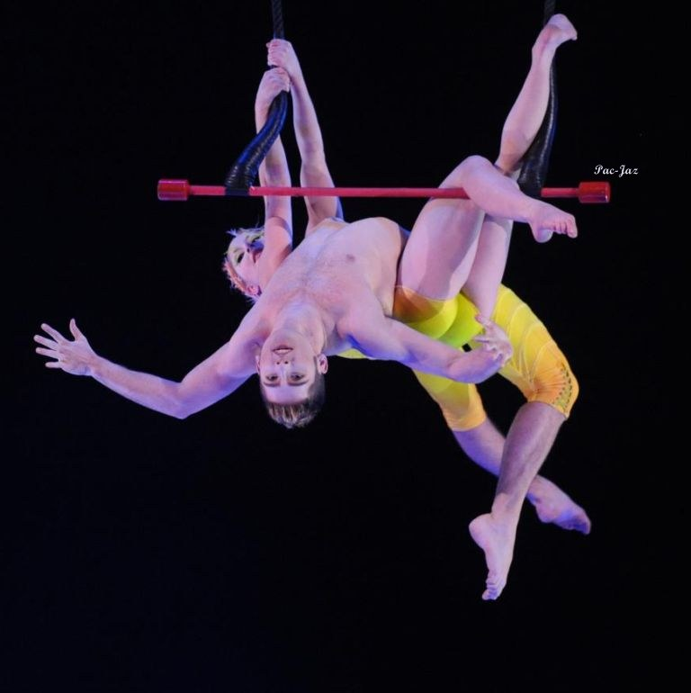

Slide 38
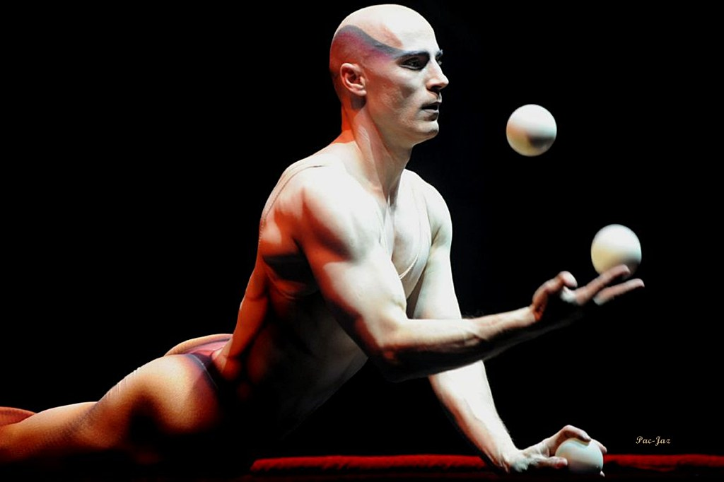

Slide 39
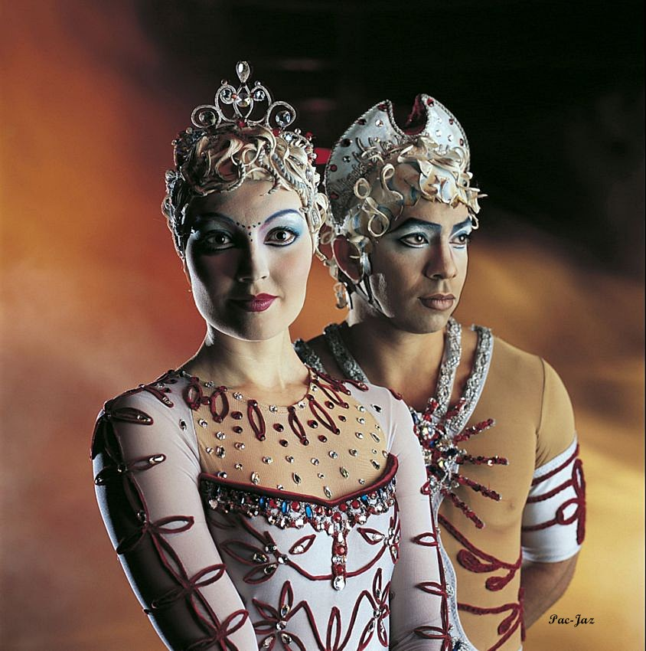

Slide 40
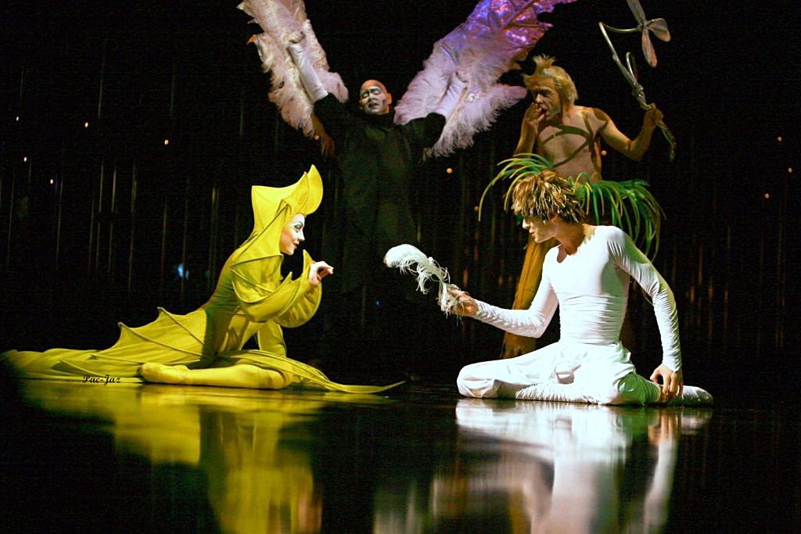

Slide 41
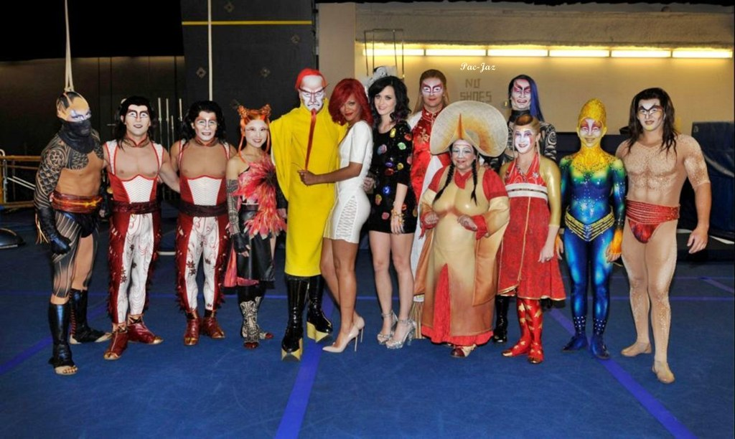

Slide 42
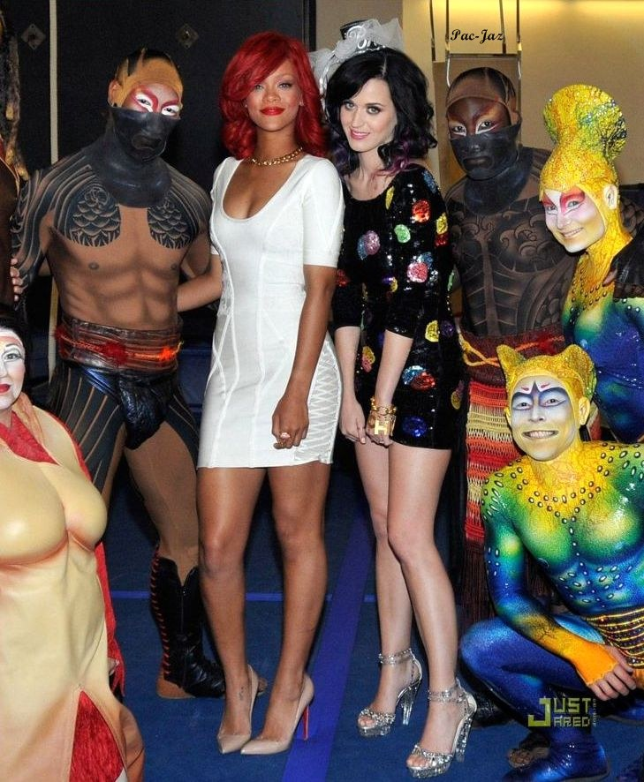

Slide 43
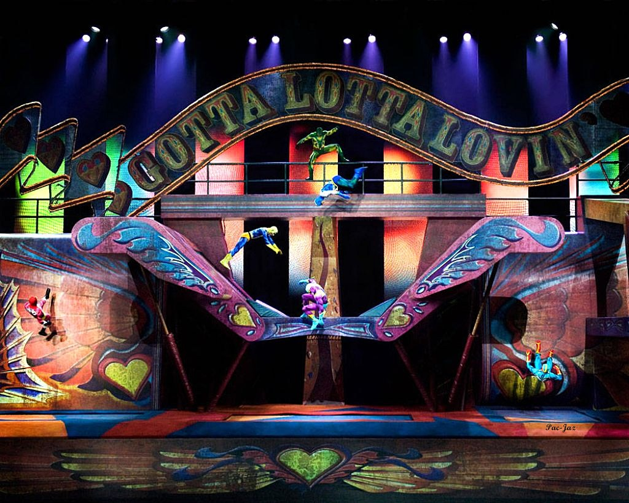

Slide 44
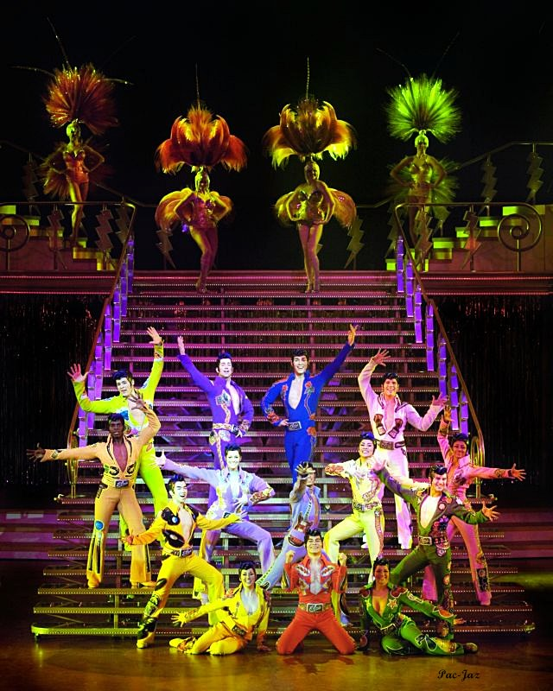

Slide 45
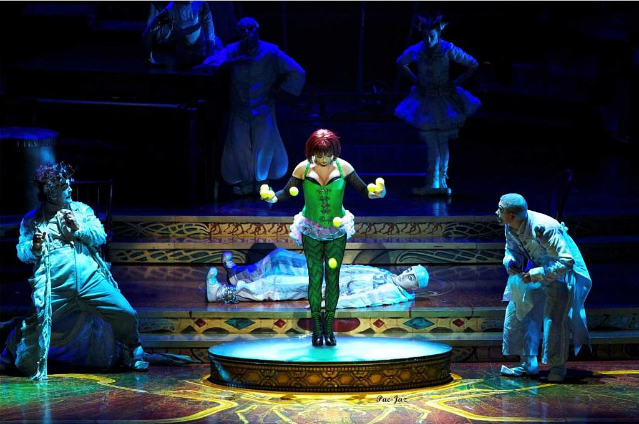

Slide 46

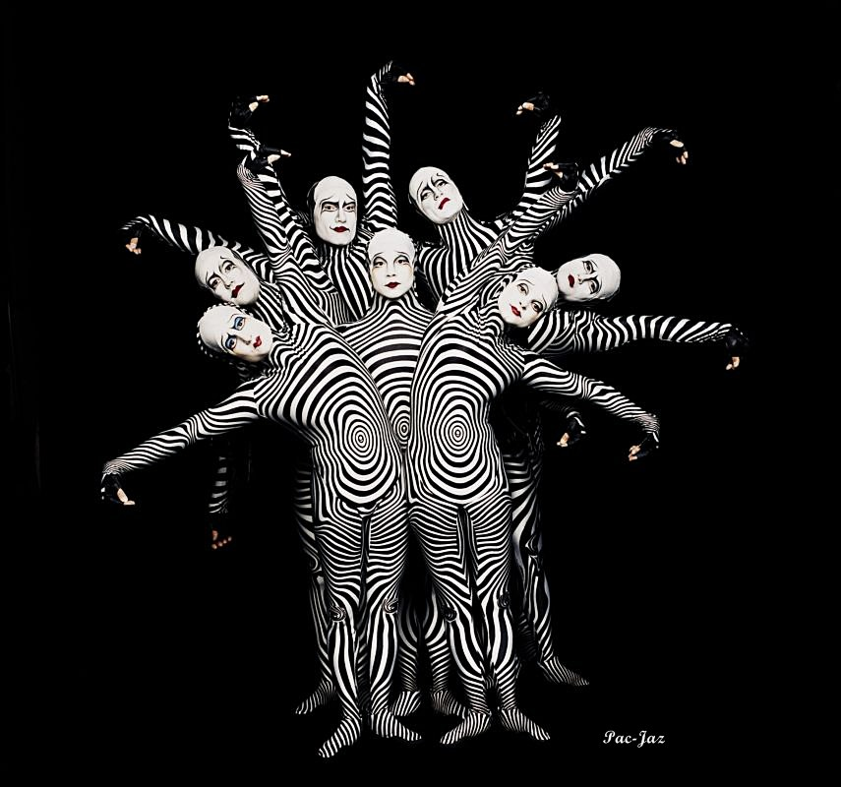

Slide 47


Slide 48
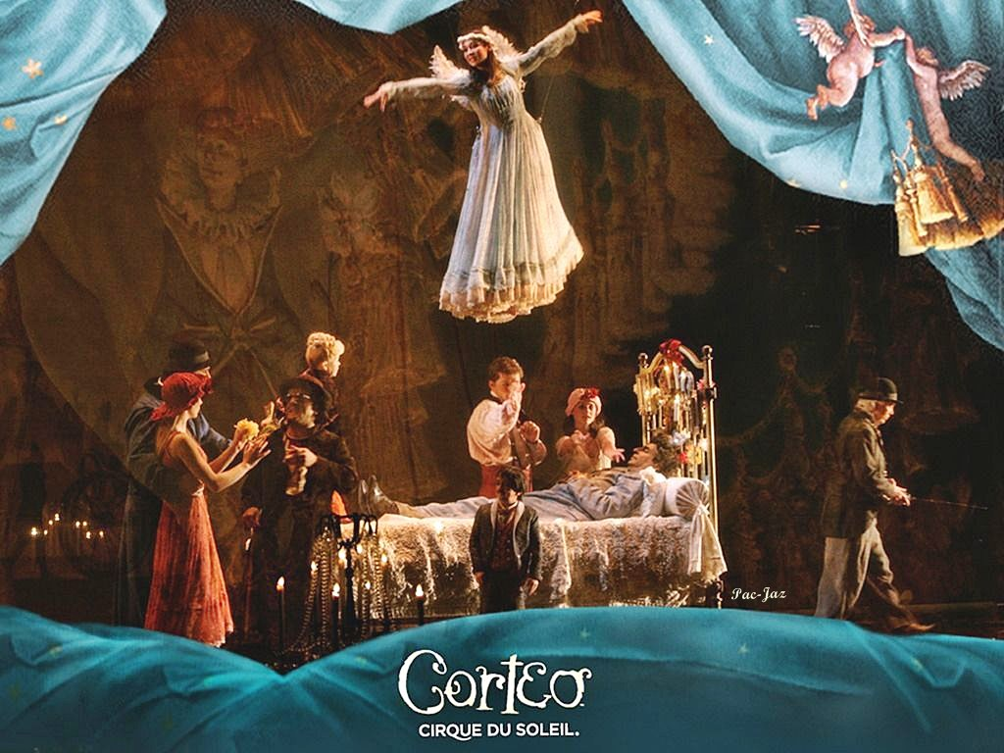
Francisco del Olmo-Jazmín

Slide 49



Accede a la sección que desees desde aquí:
Propia Creación
De la Red
Dedicatorias | Eróticos | Fechas Especiales
Graciosos | Historia y Arte | Lugares
Naturaleza y Ciencias | Política | Reflexión
Salud | Románticos | Religiosos
Dedicatorias | Eróticos | Fechas Especiales
Graciosos | Historia y Arte | Lugares
Naturaleza y Ciencias | Política | Reflexión
Salud | Románticos | Religiosos
Si deseas recibir pps periódicamente en tu correo electrónico subscríbete aquí:

